Slide 1
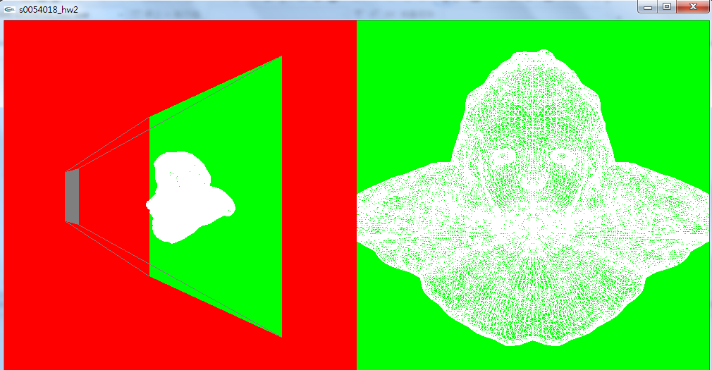
左視窗為全域視角,右視窗為相機視角

Slide 2
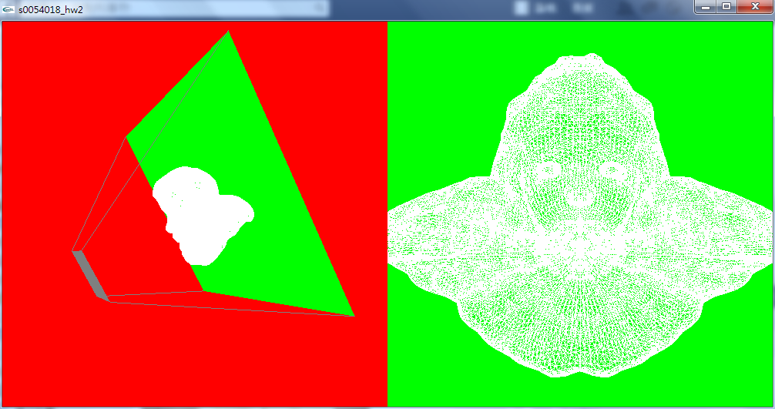
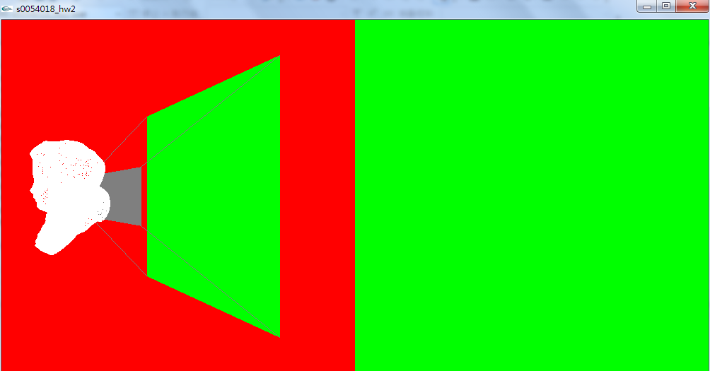
模型、相機與屏幕一起旋轉
因此相機視角維持不變
僅模型做位移
因此超出相機的可視範圍

Slide 3
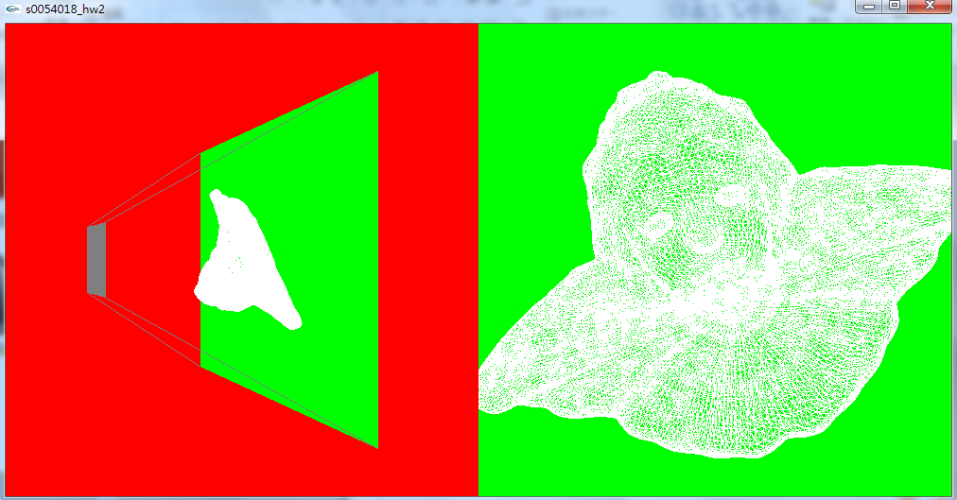
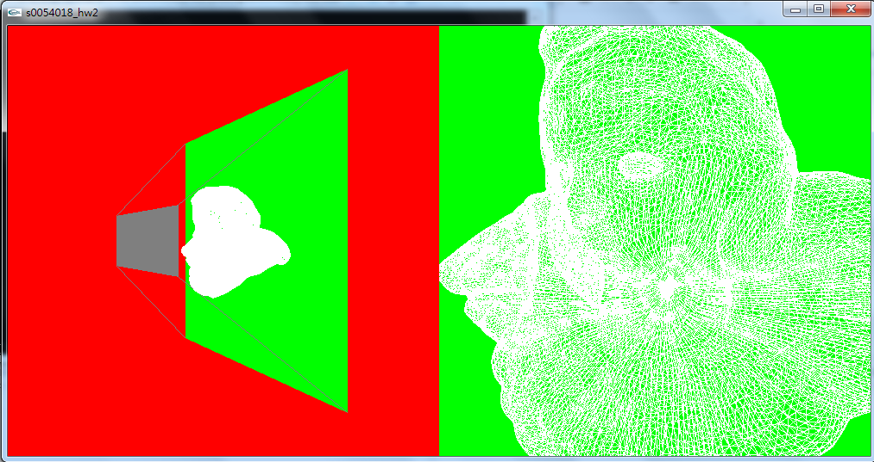
僅模型做旋轉
畫面右邊可觀察到模型的旋轉
僅相機移動
畫面右邊可觀察到模型的視角轉換

Slide 4
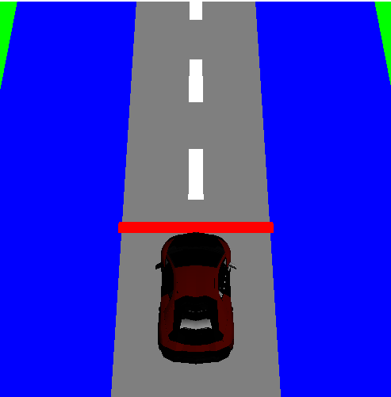
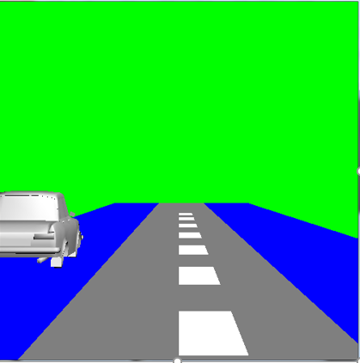
賽車模擬遊戲
車內視角

